Slide 1
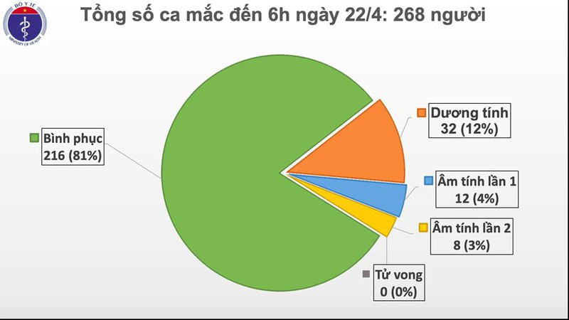
BÀI
BIỂU ĐỒ HÌNH QUẠT TRÒN
(Tiết 1)
2
Giáo viên: Tô Thị Mỹ Thủy

Slide 2

Trong các loại biểu đồ (biểu đồ tranh, biểu đồ cột và biểu đồ hình quạt tròn), loại biểu đồ nào thích hợp để biểu diễn bảng số liệu thống kê bên dưới?
Tỉ lệ phần trăm xếp loại học lực học sinh lớp 7A
Loại | Tốt | Khá | Đạt | Chưa đạt | Tổng
Tỉ lệ | 10% | 55% | 30% | 5% | 100%

Slide 3

1. ÔN TẬP VỀ BIỂU ĐỒ HÌNH QUẠT TRÒN
Hoạt động khám phá
Biểu đồ bên cho ta biết các thông tin gì?

Slide 4
Hoạt động khám phá
Biểu đồ cho ta biết các thông tin được ghi trong bảng dữ liệu sau:
Tỉ lệ phần trăm thành phần của đất tốt cho cây trồng
Thành phần | Không khí | Nước | Chất khoáng | Chất mùn
Tỉ lệ | 30% | 30% | 35% | 5%

Slide 5


Để biểu thị tỉ lệ phần trăm của từng loại số liệu so với toàn thể, ta thường sử dụng biểu đồ hình quạt tròn.
Đó là biểu đồ có dạng hình tròn được chia thành các hình quạt.
Tỉ số diện tích của từng hình quạt so với cả hình tròn biểu thị tỉ lệ phần trăm của từng số liệu tương ứng.
Đọc biểu đồ hình quạt tròn
Để đọc một biểu đồ hình quạt tròn, ta cần thực hiện như sau:
 Xác định số đối tượng được biểu thị bằng cách đếm số hình quạt có trong hình tròn.
 Đọc ghi chú của biểu đồ để biết tên các đối tượng.
 Xác định tỉ lệ phần trăm của từng đối tượng so với toàn thể bằng cách đọc số ghi trên biểu đồ.

Slide 6

THỰC HÀNH
Hãy đọc các thông tin từ biểu đồ bên và lập bảng thống kê tương ứng.

Slide 7
THỰC HÀNH
Biểu đồ cho ta biết các thông tin được ghi trong bảng dữ liệu sau:
Tỉ lệ phần trăm học sinh tham gia các môn thể thao của khối 7
Các môn | Cầu lông | Đá cầu | Bóng đá | Bóng bàn | Bơi lội
Tỉ lệ | 15% | 25% | 30% | 10% | 20%

Slide 8

VẬN DỤNG
Bài toán. Sử dụng các thông tin từ biểu đồ bên dưới để trả lời các câu hỏi.
a. Biểu đồ biểu diễn các thông tin về vấn đề gì?
b. Có bao nhiêu đối tượng được biểu diễn?
c. Tỉ lệ phần trăm của mỗi đối tượng so với toàn thể?

Slide 9
VẬN DỤNG
a. Biểu đồ biểu diễn tỉ số phần trăm các loại trái cây học sinh lớp 7A yêu thích.
b. Có 5 đối tượng được biểu diễn.
c. Tỉ lệ phần trăm của mỗi đối tượng so với toàn thể:
- Cam: 20%;
- Dưa hấu: 40%;
- Dâu: 10%;
- Sầu riêng: 10%;
- Xoài: 20%.

Slide 10


HƯỚNG DẪN VỀ NHÀ
- Ôn lại kiến thức: Đọc và mô tả biểu đồ hình quạt tròn.
- Thực hiện Bài tập 1 SGK trang 100.
- Xem trước Phần 2. Biểu diễn dữ liệu vào biểu đồ hình quạt tròn.

Slide 11

L
L
LOVE
TẠM BIỆT VÀ HẸN GẶP LẠI
G
PIRCE
L
S
T
H
L

